Slide 1




UFCD 0774
NATHALIA SANTOS
EXMEPLO 1
Packet Tracer

Slide 2
INTRODUÇÃO
Este projeto foi simulado no software Cisco Packet Tracer que é um programa que fornece a simulação, visualização e criação de uma rede.
A partir de uma empresa fictícia em fase de reestruturação com 2 pavilhões para instalação de toda a sua rede. Assim é realizada uma simulação de comunicação dentro de cada pavilhão e entre eles.

Slide 3
DADOS DA EMPRESA
A empresa é especializada na venda de tratores, sendo referenciada como autorizada em web sites de venda. Possui um showrrom para que os potenciais clientes sejam recebidos pelos vendedores e assim seja preenchido um formulário e registada a forma de pagamento. Nesta reestruturação as falhas com internet no showrrom devem ser corrigidas, pois antes não era possível fazer simulações de prestações do financiamento, devido à lentidão da internet, por exemplo.
Na área administrativa logísticas também tinham internet e computadores lentos, além de não terem uma drive para partilha de documentos e apenas uma impressora.
Também tinham problemas na comunicação de clientes e divergência nos tratores escolhidos devido a escolha ser feita pelos ecrãs do telemóveis e os clientes reclamavam também pela espera da impressão e falta de internet.
Anova estrutura será composta por todos departamentos, sendo um pavilhão de 200m2 dividido em 6 gabinetes com 3 potos de trabalho, impressora e ligação externa. No segundo pavilhão de 400m2 ficará o showrrom com uma área de exposição e 4 postos de trabalho para atendimento aos clientes.

Slide 4
O QUE FOI SOLITADO
Criar no simulador a rede a implementar (Packet Tracer) usando o DHCP, definir DNS, implementar acesso por HTTP e por IOT.
Considerações a ter:
- postos fixos com ips fixos e as ligações externas ips dinâmicos;
- servidor que valida todos os acessos na empresa existindo vários tipos de utilizadores ou seja comercial, logística, gestor de operações…em que cada um deverá aceder apenas e só às aplicações que necessita bem como a uma drive de rede onde é partilhada documentação;
- servidor dedicado para 10 webcams.

Slide 5
PROPOSTA
O pavilhão 1 possui com 18 computadores (desktop), 1 portátil (TI), 6 impressoras, 6 telefones, 2 servidores sendo um para HTTP/DNS e o outro para serviço IOT, 3 switches de 24 portas, 1 access point, 1 router e 2 câmeras.
O pavilhão 2 tem 2 computadores (desktop), 4 tablets (vendedores), 2 impressoras, 2 telefones, 1 switch, 2 access points, 2 tvs e 8 câmeras.

Slide 6
PROPOSTA – Pavilhão 1
Datacenter:
Servidor HTTP/DNS
IP fixo 192.168.10.1
GTW e DNS 192.168.10.1
Servidor IOT
IP fixo 172.16.0.1
GTW 192.16.0.1
Router VOICE/DHCP
IP fixo 10.0.0.1
Câmeras
172.16.0.2 e 172.16.0.3
Gabinete Administrativo:
PCs:
IPs fixos 192.168.10.2 a 192.168.10.3
Impressora: IP fixo 192.168.10.254
GTW e DNS 192.168.10.1
Gabinete Recursos Humanos:
PCs:
IPs fixos 192.168.10.5 a 192.168.10.7
Impressora: IP fixo 192.168.10.253
GTW e DNS 192.168.10.1
Gabinete Financeiro:
PCs:
IPs fixos 192.168.10.8 a 192.168.10.10
Impressora: IP fixo 192.168.10.252
GTW e DNS 192.168.10.1
Gabinete Comercial:
PCs:
IPs fixos 192.168.10.11 a 192.168.10.13
Impressora: IP fixo 192.168.10.251
GTW e DNS 192.168.10.1
Gabinete Técnico:
PCs:
IPs fixos 192.168.10.14 a 192.168.10.16
Impressora: IP fixo 192.168.10.250
GTW e DNS 192.168.10.1
Gabinete Logístico:
PCs:
IPs fixos 192.168.10.17 a 192.168.10.19
Impressora: IP fixo 192.168.10.249
GTW e DNS 192.168.10.1

Slide 7
PROPOSTA – Pavilhão 2
Showrrom:
PCs:
IPs fixos 192.168.10.24 e 192.168.10.25
Impressoras: IP fixo 192.168.10.248 e 192.168.10.247
Tablets:
Tablet 1 - IP fixo 192.168.10.20
Tablet 2 - IP fixo 192.168.10.21
Tablet 3 - IP fixo 192.168.10.22
Tablet 4 - IP fixo 192.168.10.23
Câmeras:
CAM 3 - IP fixo172.16.0.4
CAM 4 - IP fixo172.16.0.5
CAM 5 - IP fixo172.16.0.6
CAM 6 - IP fixo172.16.0.7
CAM 7 - IP fixo172.16.0.8
CAM 8 - IP fixo172.16.0.9
CAM 9 - IP fixo172.16.0.10
CAM 10 - IP fixo172.16.0.11

Slide 8
PROPOSTA – Redes
Um meio encontrado para gerir a rede foi deixar os controles de acessos para serem feitos por softwares já que todos os departamentos se encontram na mesma rede, porém podemos ter alguns problemas:
A rede pode ficar mais lenta com todos os computadores se comunicando pela mesma via, ao mesmo tempo;
Por questão de segurança não é recomendado, pois um computador consegue "ver" o outro;
Caso ocorrs algum tipo de problema em alguma parte da rede, todos os departamentos serão afetados.
Uma opção seria configurar redes diferentes, cada uma relacionada a um departamento, porém ao configurar essas redes fisicamente separadas, isto é, com um switch para cada departamento, e com uma interface no roteador, o custo disso seria mais elevado, já que precisaríamos de mais switches e de um roteador com mais portas.
Por isso o ideal seria separar logicamente o switch e o roteador, pois assim, além de separarmos a rede entre os departamentos diversos, economizamos também. Mas neste momento, não temos o conhecimento necessário para realizar a configuração, que seria através de Vlans.

Slide 9
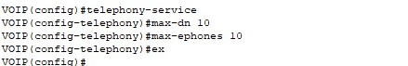

CONFIGURAÇÃO ROUTER VOIP

Slide 10
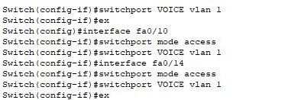
CONFIGURAÇÃO SWITCH VOIP

Slide 11
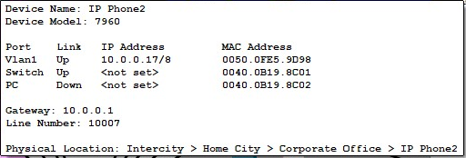
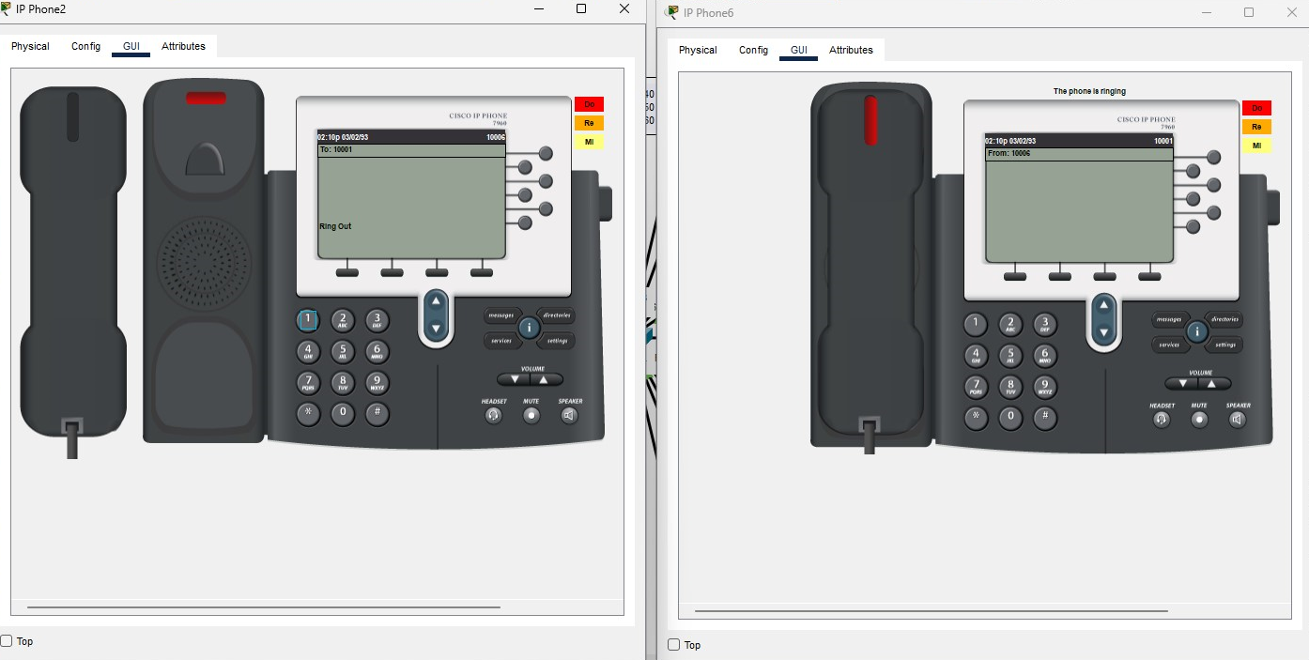
TELEFONES

Slide 12
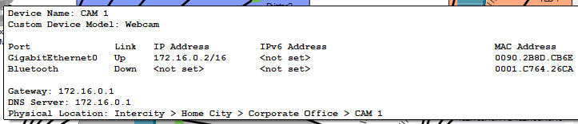
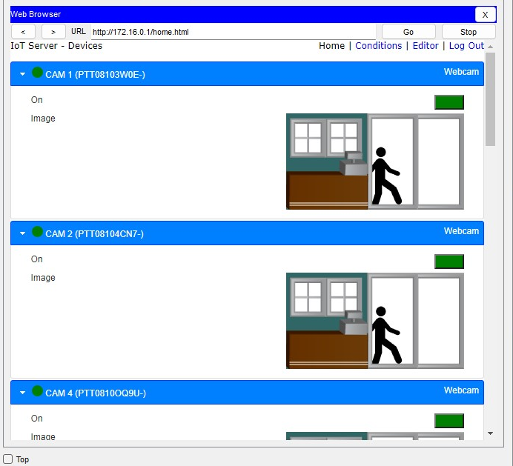
CÂMERAS

Slide 13
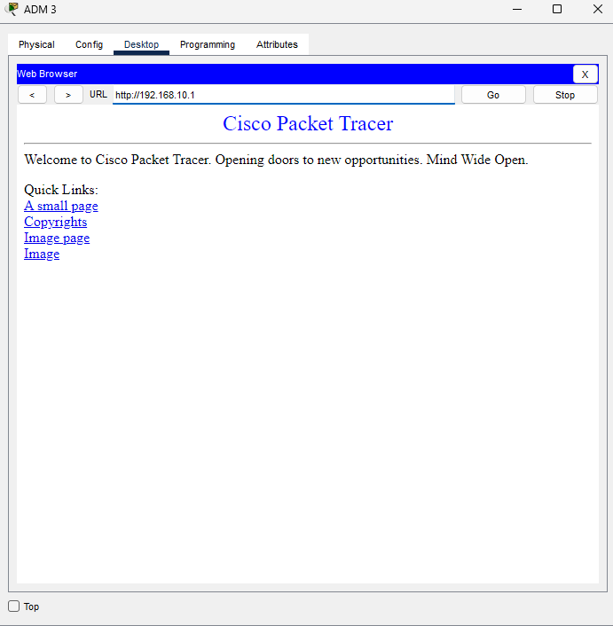
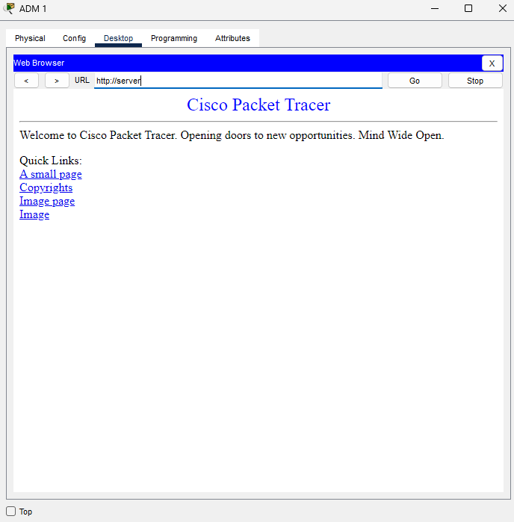
HTTP/DNS

Slide 14
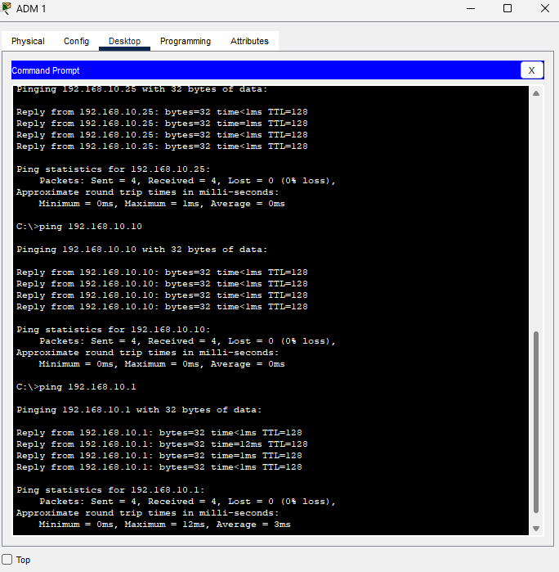
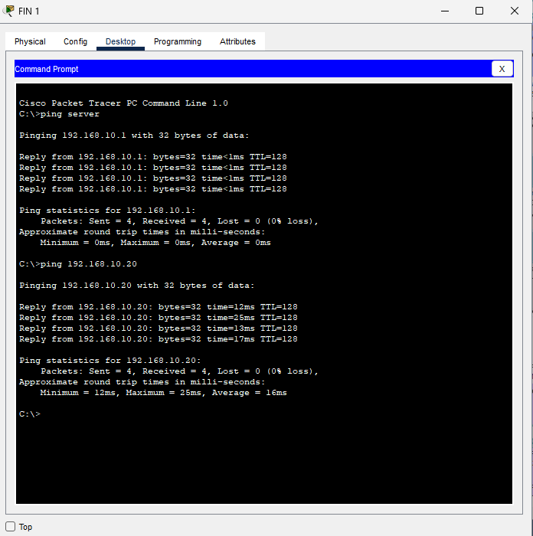
COMUNICAÇÃO DA REDE

Slide 15
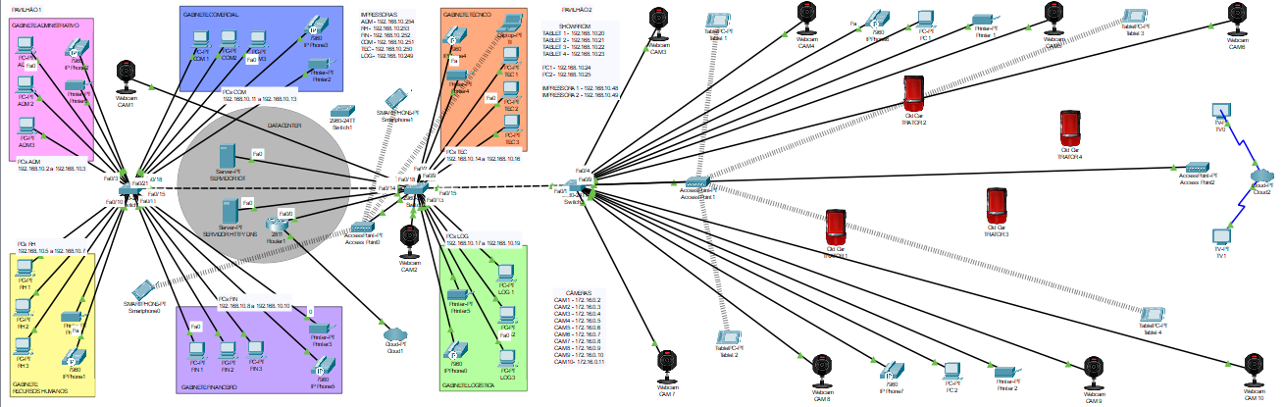
TOPOLOGIA

Slide 16
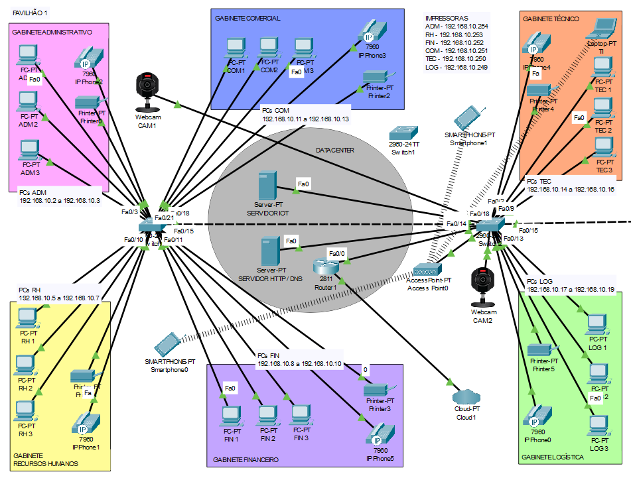
TOPOLOGIA – Pavilhão 1

Slide 17
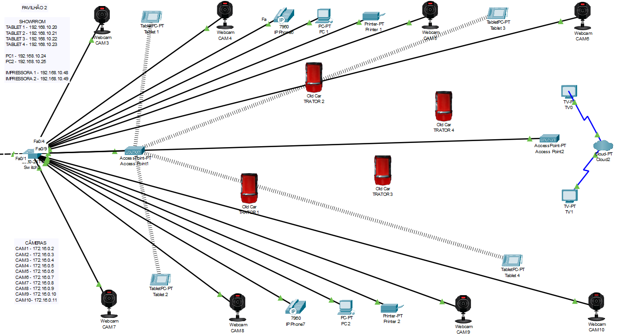
TOPOLOGIA – Pavilhão 2

